Slide 1
Računalstvo visokih performansi kao akcelerator 3D fotogrametrije u očuvanju kulturne baštine
Branimir Kolarek , Institut Ruđer Bošković
Ljubo Gamulin, Hrvatski restauratorski zavod
Lucija Vuković, Dubrovački muzeji
Barbara Knežević Kuzman, Hrvatski restauratorski zavod
Nađa Lučić, Hrvatski restauratorski zavod

Slide 2
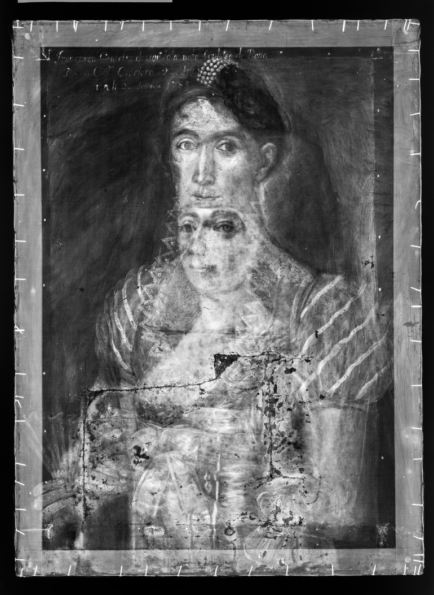
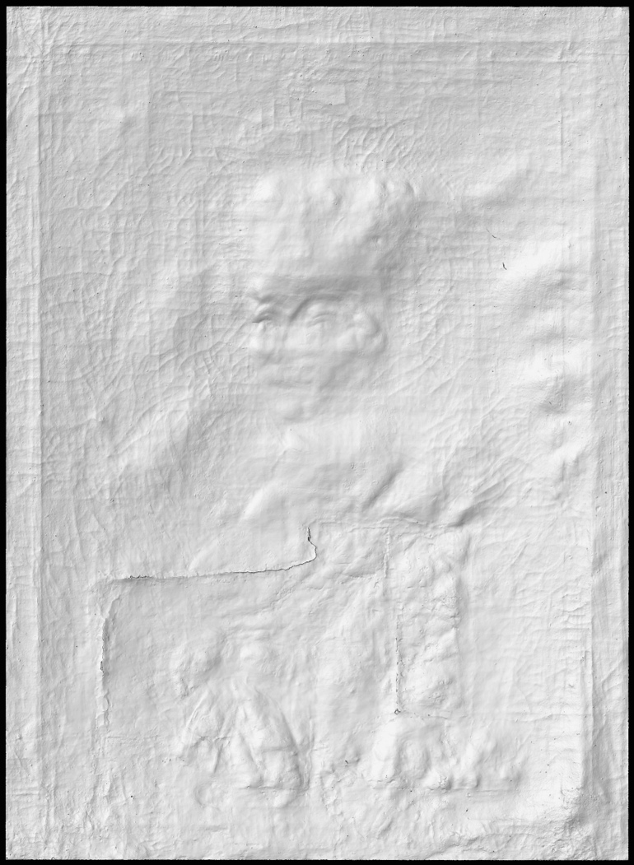

Slide 3
Pregled projekta i postavke testiranja
• Cilj: Usporediti brzinu obrade istog fotogrametrijskog projekta na dva različita sustava.
• Testirani sustavi:
  • M4 Mac Mini
  • SRCE A100 (NVIDIA A100 GPU)
• Korišteni podaci:
  • 365 fotografija visoke rezolucije
  skup podataka iz istraživanja portreta Marije Ghetaldi-Gondola, autora Carmela Reggia
• Faze obrade: Poravnanje → Dubinske karte → Gusta točkasta mreža → Mreža → Teksturiranje
• Softver: Agisoft Metashape 2.2.0
• Postavke: Identične za sve testove (Točnost: Visoka, Ograničenje veznih točaka: 40.000, itd.)

Slide 4
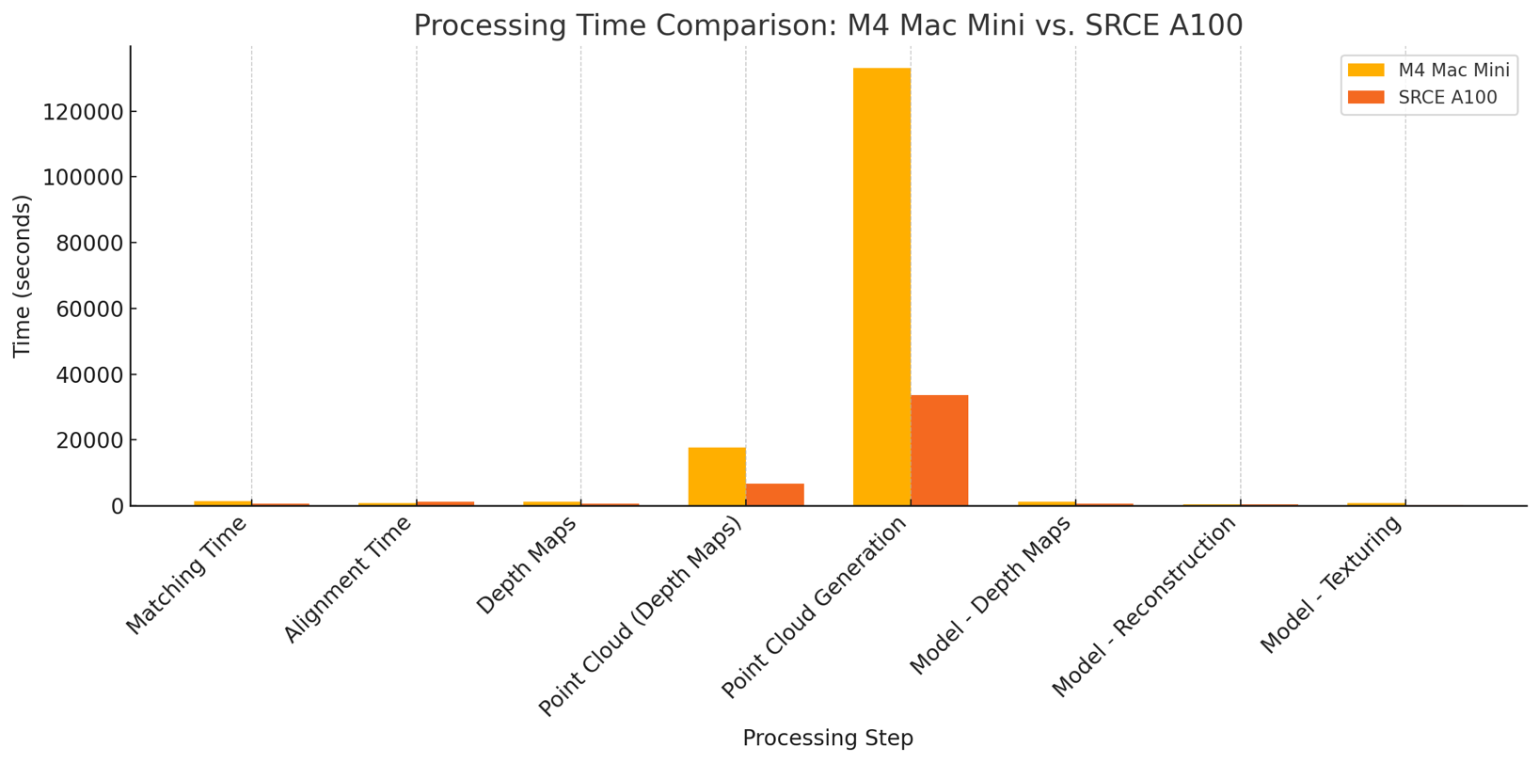
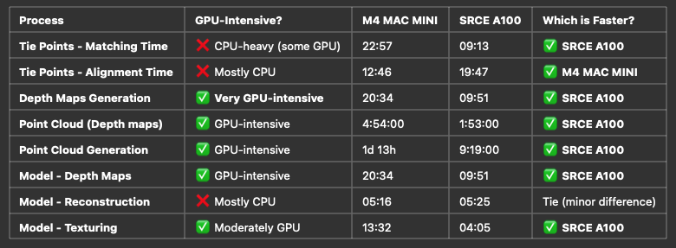
Usporedba performansi po koracima
43:29:39
12:10:12

Slide 5
Zaključak i preporuke za hardver
Ključne točke:
• SRCE A100 nadmašuje u GPU-intenzivnim zadacima (dubinske karte, gusta mreža).
• Mac Mini je solidan u CPU-orijentiranim koracima, ali ukupno sporiji.
Ukupno vrijeme:
• Mac Mini: 1 dan, 19 h, 29 min
• SRCE A100: 12 h, 10 min
• Preporuka:
• Za veće fotogrametrijske projekte, dedicirani GPU-ovi (A100) donose ogromne prednosti.
• Prilagodite postavke projekta mogućnostima vašeg hardvera.

Slide 6
Hvala!
Branimir, Kolarek
Institut Ruđer Bošković
branimir.kolarek@irb.hr
Ljubo Gamulin, Hrvatski restauratorski zavod
Lucija Vuković, Dubrovački muzeji
Barbara Knežević Kuzman, Hrvatski restauratorski zavod
Nađa Lučić, Hrvatski restauratorski zavod

Slide 7






